Slide 1
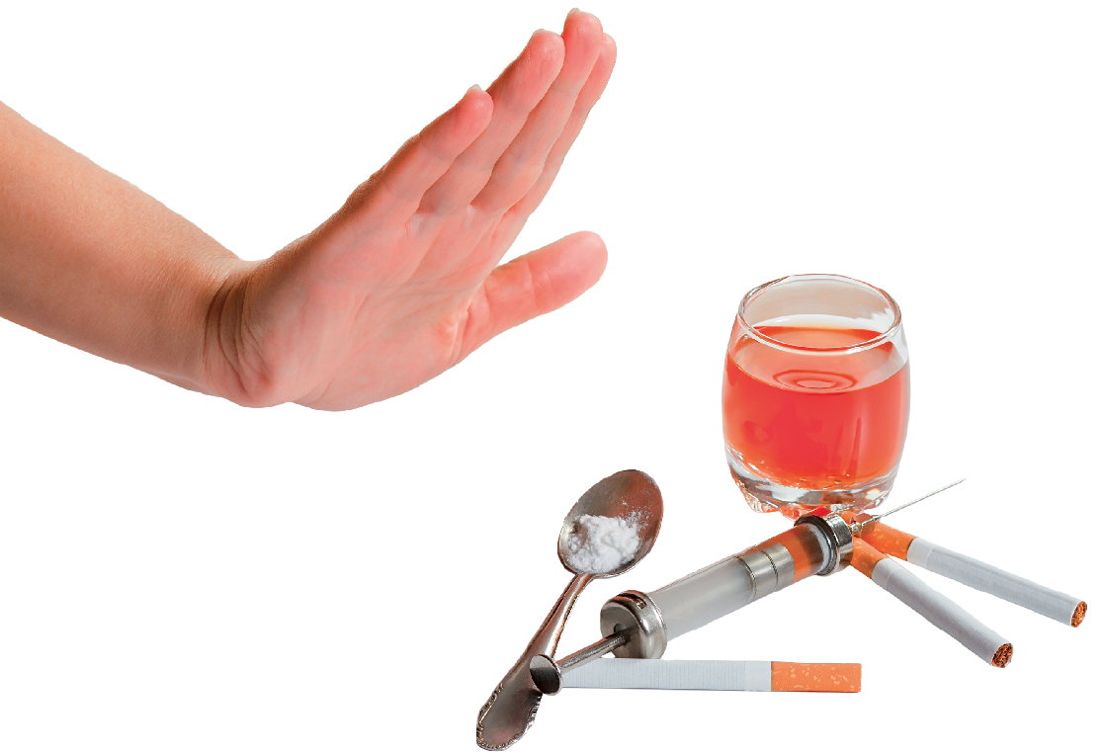
BAĞIMLILIK
SEMİNERİ

Slide 2
ERGENLİKTE RİSKLİ DAVRANIŞLAR
Kuralın, yasağın olduğu her yerde kuralı bozma, yasağı çiğneme, doğru olandan sapma ya da yasağa karşı gelme her zaman var olacaktır. Ergen kendi arzularına, dürtülerine doyum sağlamaya çalışırken, toplum ona ‘ötekiler’ adına ‘dur’ demektedir. Bu dönemde karşımıza çıkabilecek riskli davranışları gruplandıracak olursak;
Okul performansında bozulma; notlarda düşme, ödevleri tamamlama motivasyonunda azalma, okul aktivitelerine katılmama, derse girmeme.
Kişisel alışkanlıklarda belirgin değişimler; artmış/azalmış uyku, faaliyet, iştah ya da hijyen,

Slide 3
ERGENLİKTE RİSKLİ DAVRANIŞLAR
Davranışlarda ve duygu durumda belirgin değişimler; agresyon, motivasyonda azalma, kurallara uymama, duygusal dalgalanmalar, depresyon, intihar düşüncelerini ya da davranışlarını hayata geçirmek,
İlgi alanlarına karşı arzusunu kaybetme, okul içi sosyal aktivitelere katılımın azalması,
Sigara kullanımı, sokak dilini kullanmaya başlama,
Akran gruplarına dahil olma, yasadışı işlere karışma, madde ve alkol kullanımı, ve kendini yaralama davranışı ergenler arasında en sık görülen riskli davranışlardandır.

Slide 5
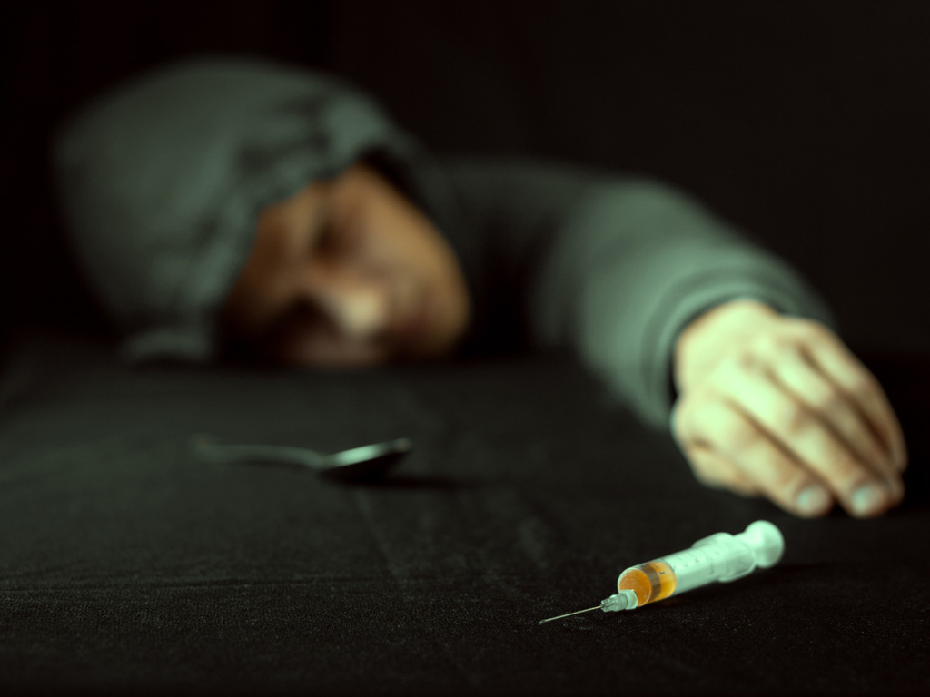
Vücudun bir ya da birden çok işlevini olumsuz yönde etkileyerek hem bireyde fizyolojik ve psikolojik önemli sorunlara hem de toplumsal problemlere sebep olan madde bağımlılığı nedir?

Slide 6
Madde bağımlılığı nedir?
Madde bağımlılığı;
vücudun bir ya da birden çok işlevini olumsuz yönde etkileyen maddelerin kullanılması,
bundan dolayı zarar görüldüğü hâlde bu maddelerin kullanımının bırakılamaması
durumuna verilen addır.
Madde bağımlılığından korunmanın en iyi yolu hiç başlamamaktır.

Slide 7
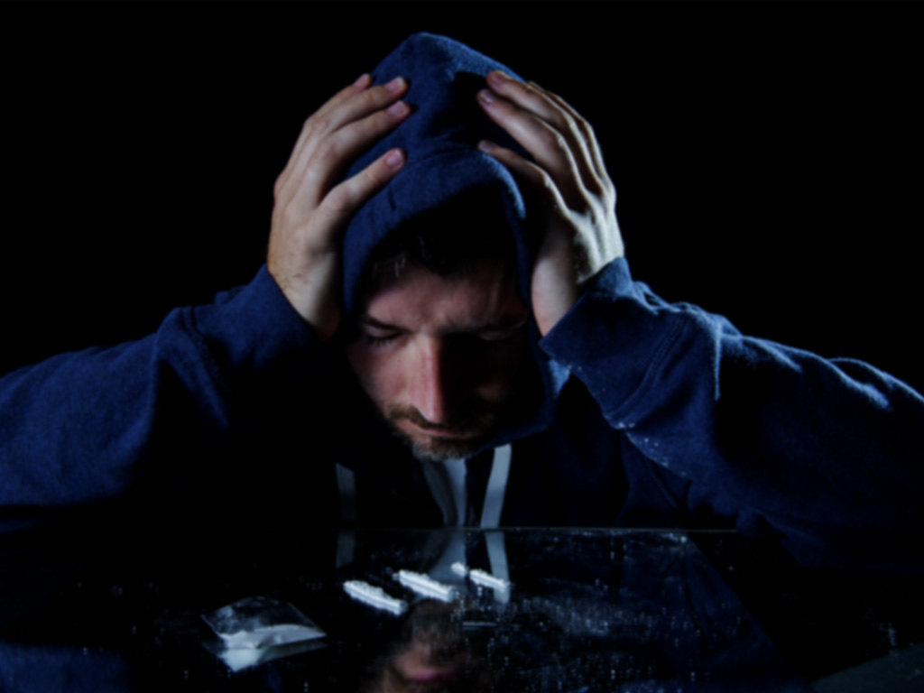
Bireyde hem fizyolojik ve psikolojik tahribatlara hem de toplumsal problemlere sebep olan
Bağımlılık yapıcı maddeler nelerdir?

Slide 8
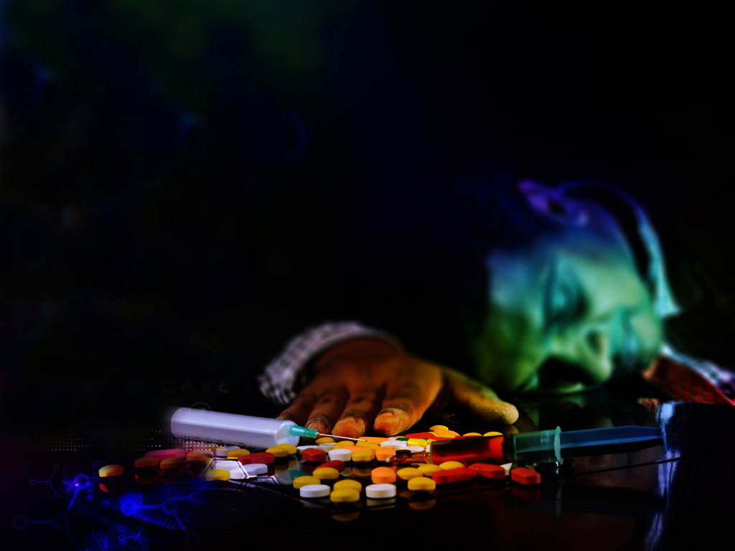
Bağımlılık Yapıcı Maddelerden Bazıları
Sigara
Alkollü içecekler
Çeşitli uyuşturucular
Uyarıcı ve hayal gördüren maddeler
Reçete ile alınması gerektiği hâlde doktor kontrolü dışında kullanılan ilaçlar
Bazı yapıştırıcılar, tiner ve çakmak gazı gibi uçucu maddeler

Slide 9
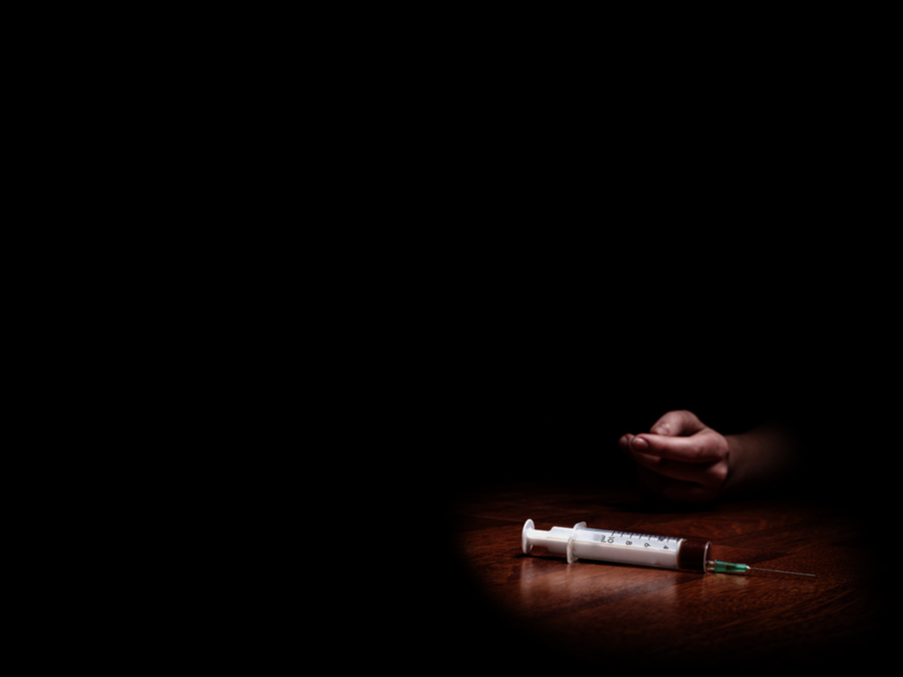
Bağımlılık Kişide Neleri Değiştirir?
Bağımlıya Ne Gibi Zararlar Verir?
Bağımlının kendine güveni azalır.
kendini kontrolü zayıflar.
insani prensipleri ve değerleri yok olmaya başlar.
idealleri ve geleceği ile ilgili ümitleri yıkılır.
Kullandığı maddeler bağımlının vücudundaki savunma mekanizmalarını yok edip bağışıklık sistemini zayıflatır.
frengi, verem, AIDS, kanser, kangren, hepatit B ve hepatit C gibi birçok ölümcül hastalığa kapılma riski artar.

Slide 10
Bağımlılık Yapıcı Maddelerin Zararları Birden bire mi Ortaya Çıkar?
Bağımlı şahıs maddeyi alabilmek için önce mevcut parasını bitirir.
Parası kalmadığı için çevresindeki insanların değerli eşyalarını ve paralarını çalmaya başlar.
Çevresindekiler bağımlıya karşı önlemler geliştirmeye başladıkları için bağımlı para temin edebilmek üzere hırsızlık, gasp, yankesicilik vb. suçlara karışır.
Çoğu zaman suç işlerken yakalanır, hapse düşer, özgürlüğünü kaybeder.
Maddenin vücuduna verdiği zararlardan dolayı sağlığını kaybeder.
Ve en sonunda da hayatını…

Slide 11
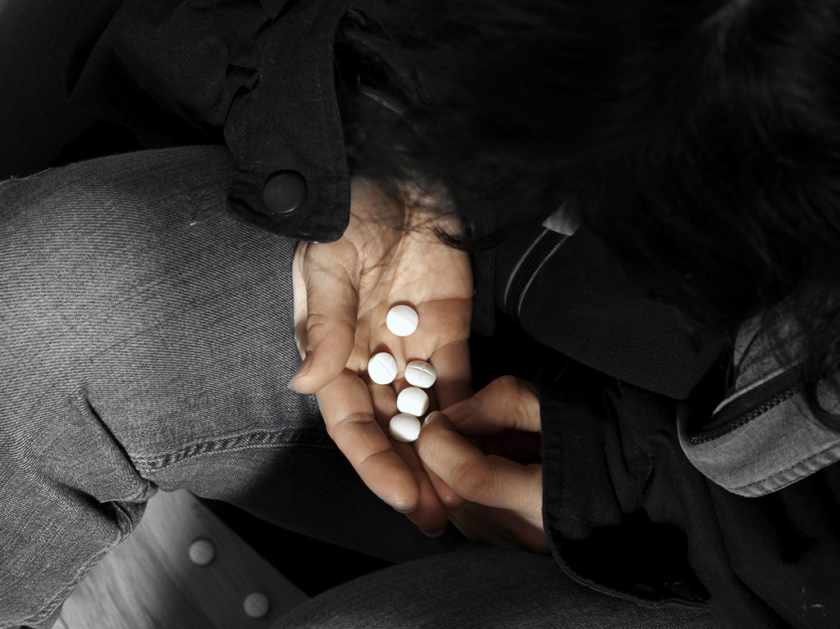
Bir Kişi Ne Zaman Bağımlı Sayılır?
Bağımlılık Sendromunun
Ölçütleri Nedir?

Slide 12
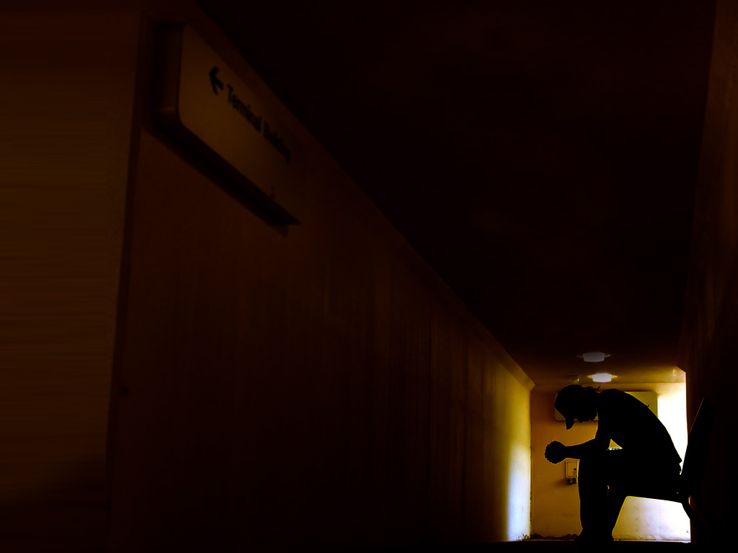
Aşağıdakilerden sadece üçü 12 aylık bir süreç içerisinde görülen kişi bağımlıdır:
Aynı etkiyi sağlamak amacıyla kullandığı madde miktarını giderek arttırıyorsa
Madde kullanmayı bıraktığında veya azalttığında fiziksel ve ruhsal yoksunluk belirtileri ortaya çıkıyorsa
Madde kullanmayı bırakmak yahut kontrol etmek için gösterdiği çaba sürekli boşa çıkıyorsa
Maddeyi sağlamak, kullanmak veya bırakmak için fazlaca zaman harcıyorsa
Sosyal, mesleki ve kişisel etkinliklerini madde kullanmak sebebiyle azaltmışsa yahut tamamen bırakmışsa
Fiziksel veya ruhsal sorunlara yol açmasına rağmen madde kullanmaya devam ediyorsa
Planladığından daha fazla madde kullanıyorsa

Slide 13
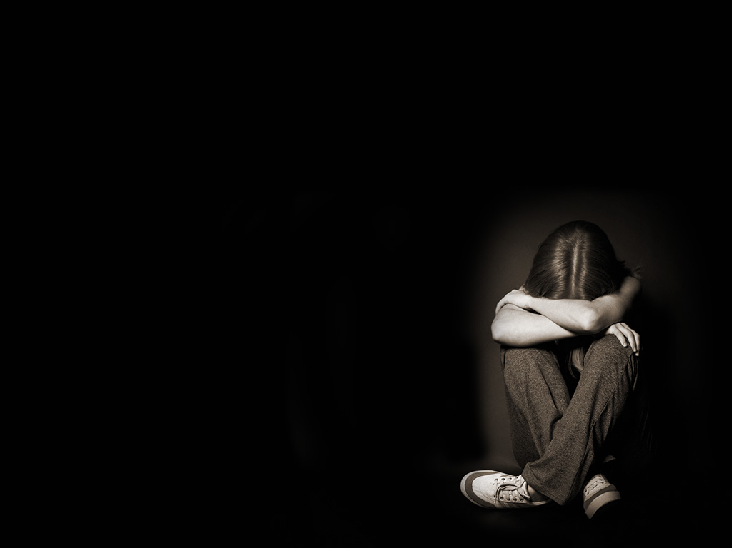
Bağımlılık Nasıl Gelişiyor? Nasıl İçinden Çıkılmaz Bir Kısır Döngü Hâlini Alıyor?
Bir kereden bir şey olmaz.
Bir kereden başka asla!
Ben bağımlı olmam.
İstersem bırakırım.
Bu meret bırakılmaz ki…
Bırakmak zorundayım.
Artık bırakacağım.
Bıraktım, bir daha da başlamam.

Slide 14
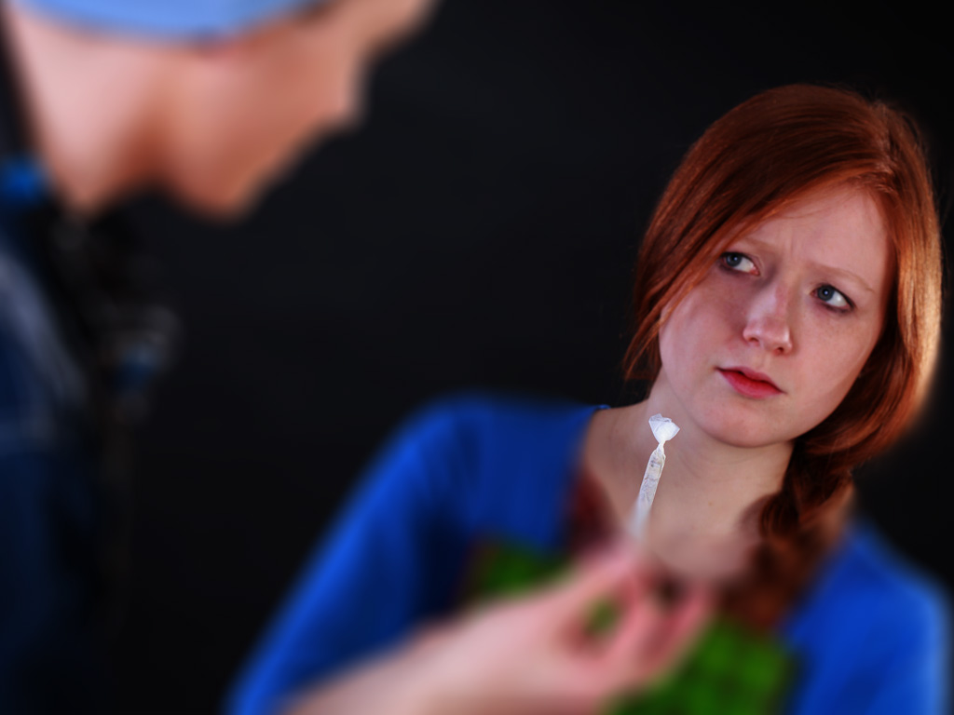
Madde Kullanmaya Nerede ve Ne Zaman Davet Ederler?
Yakın arkadaş çevresiyle eğlenmek için gidilen yerlerde…
Ders saatleri sonrasında gidilen internet kafeler ve oyun salonları gibi mekânlarda…
Samimi bir havanın oluştuğu ortamlarda…
Kişinin üzüntülü, sıkıntılı veya öfkeli olduğu anlarda…
İnsanın kendini güvende hissettiği ortamlarda…
Anne ve babanın işte veya dışarıda olduğu saatlerde, kişinin kendisinin veya arkadaşlarının evinde…
Kimsenin kolay kolay göremeyeceği terk edilmiş mekânlarda…
Parkların, gezi ve mesire yerlerinin ıssız olduğu zamanlarda…

Slide 15
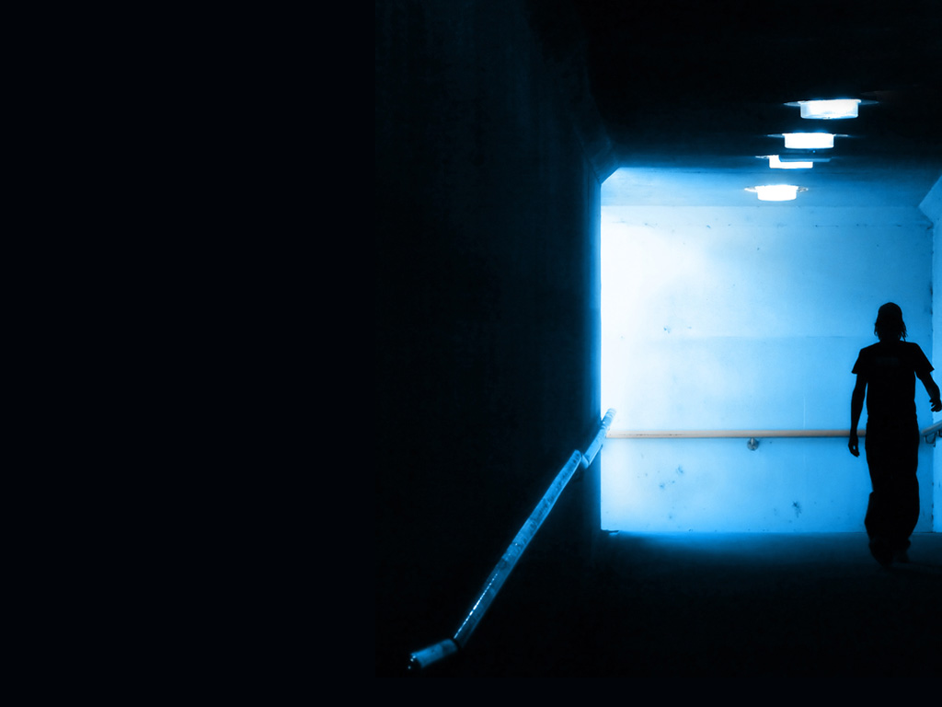
Dünyadaki çok az insan bağımlılık yapıcı madde kullanır.
Kullananlar hangi gerekçelere sığınıyorlar?
- Merak ettim, denedim.
- Sınırlarımı aşmak istiyordum.
- İçimdeki asi dürttü beni.
- Arkadaşlarıma fark atmak istedim.
- Arkadaşlara uydum.
- Grupça karar aldık, dışında kalamadım.
- Sorunlarımı çözemedim, madde kullanarak unuturum yahut çözerim diye düşündüm.
- İddialı biri diye tanınıyordum, imajımı korumak istedim.

Slide 16
Nasıl Kandırıyorlar?
Aşağıda, bir bağımlıdan veya birilerini madde kullanmaya ikna etme çabasındaki birinden duyulabilecek bazı sözler görüyorsunuz. Hepsi yanlış! Hepsi boş inanç, batıl! Yanlış olduklarını söyledik, neden yanlış olduklarını da siz söylemeye ne dersiniz?
Benim iradem güçlüdür, ben bağımlı olmam.
Ben kendimi kontrol edebilirim.
Ottur, zararı yoktur. Bağımlılık da yapmaz.
Bir kere kullanmaktan bir şey çıkmaz.
Sadece zayıf insanlar bağımlı olur.
Ara sıra kullanmakla bir şeycik olmaz.
Herkes kullanıyor, bir şey olmuyor.
Madde kullanımı arkadaşlık ilişkilerini arttırır, bağları kuvvetlendirir.
Bağımlılık yapıcı madde kullanmak insanın sosyal çevresinin
genişlemesine yardımcı olur.
Madde, sadece kullanan kişiye zarar verir.

Slide 17
Aman Dikkat!
Madde Kullanmak İçin İkna Etmeye Çalışanlar
Başka Neler Derler?
Bir kereden bir şey olmaz.
Al, iç. Bağımlılık yapmaz, bir şey kaybetmezsin.
Zaten sen de merak ediyorsun.
Bak bizi kırıp döküyorsun ama...
Sigara gibi bir şey…
Bunu kullanırsan kendini iyi hissedeceksin, hafifleyeceksin, dertlerini unutacaksın.
Kendine güvenin artacak, kendini güçlü ve cesur hissedeceksin. Haydi ama!...
Bak ben de kullanıyorum.
Haydi, ortamı bozma!
Arkadaş değil miyiz, aramızda bazı sırlar olmalı ki arkadaşlığımız pekişsin.
Bu bizim ortak günahımız olacak… Haydi günah ortaklığımızın şerefine!
Sen de dâhil olmazsan tadımız tuzumuz kaçacak ama…
Eğer denemezsen bir daha yüzüne bakmam.
Hadi ama… Hatırım için bir kez dene… Beni kırma!
Süt çocuğu sen de! Anasının kuzusu…

Slide 18
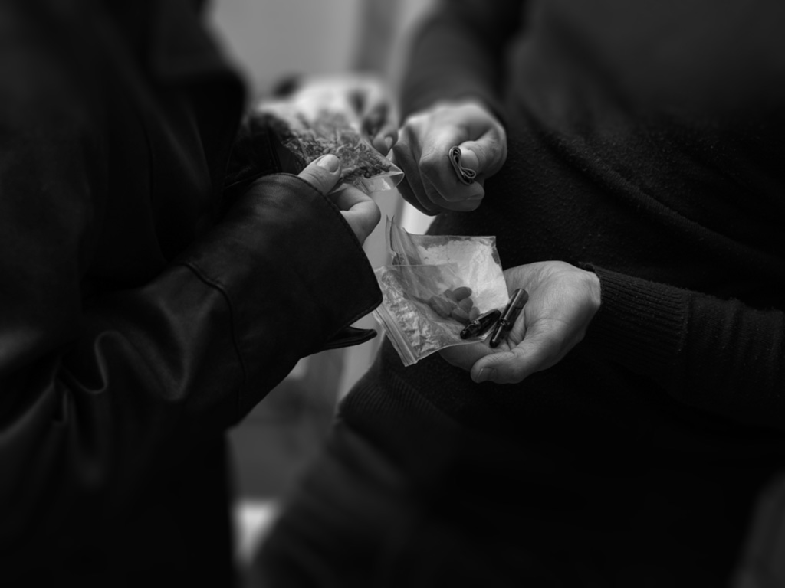
Ülkemizde Bağımlılık Oluşmuş Kişilerde Madde Kullanımına Başlama Sebeplerinin Oranları
Arkadaş baskısı % 23.3
Merak % 29.4
Sorunlara çözüm aramak % 27.1
Sorunlardan kaçmak % 26.0
Beğeni toplamak % 24.3
Eğlenmek % 25.9

Slide 19
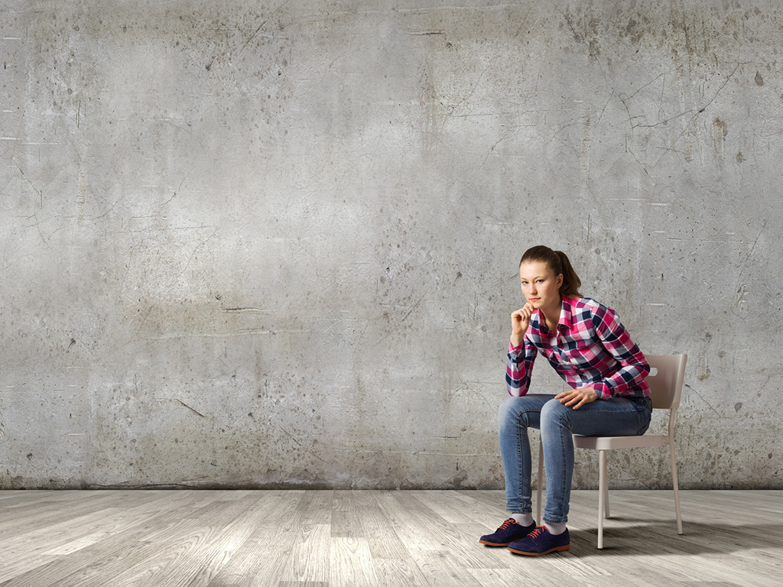
Ağa Düşmemek İçin…
Bağımlılık yapıcı bir maddeyi kullanmaya davet eden bir kişiye karşı hangi söz, tutum ve davranışları benimseyebilirsiniz?
Riskli durumların dışında kalmak ve riskli durumdan kurtulmak için neler yapabilirsiniz?

Slide 20
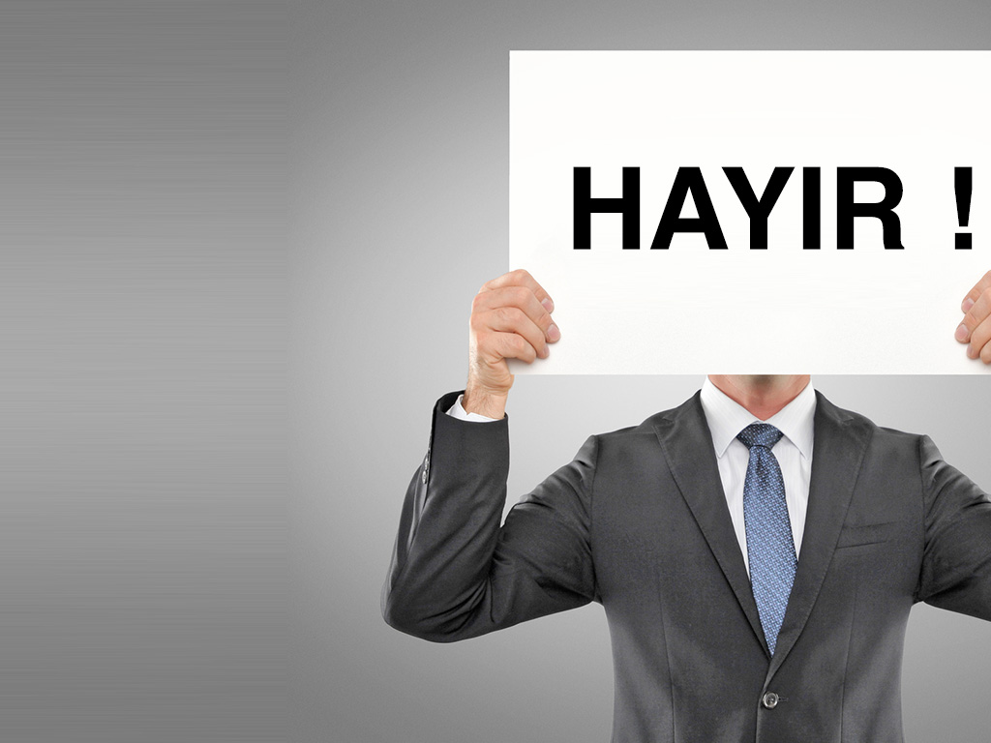
Ağa Düşmemek İçin… Ortamı Terk
Edebilirsiniz
Bulunduğunuz ortamda, bağımlılık yapıcı herhangi bir maddeyi denemenizle ilgili bir teklifte bulunulursa kısa ve net bir ifadeyle “Hayır!” deyip ardından ortamı terk edebilirsiniz.

Slide 21
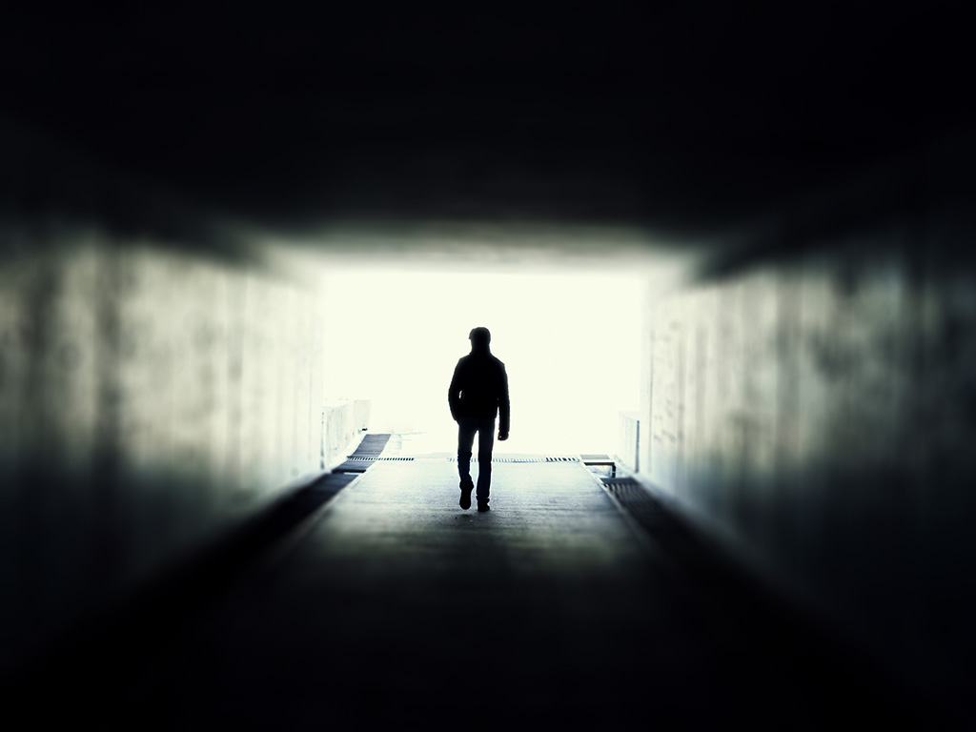
Ağa Düşmemek İçin… Uzak Kalabilirsiniz
Bağımlılık yapıcı bir maddenin kullanılma olasılığı olan ortamlardan uzak kalarak kendinizi madde kullanım ve bağımlılık riskinin dışında tutabilirsiniz.

Slide 22
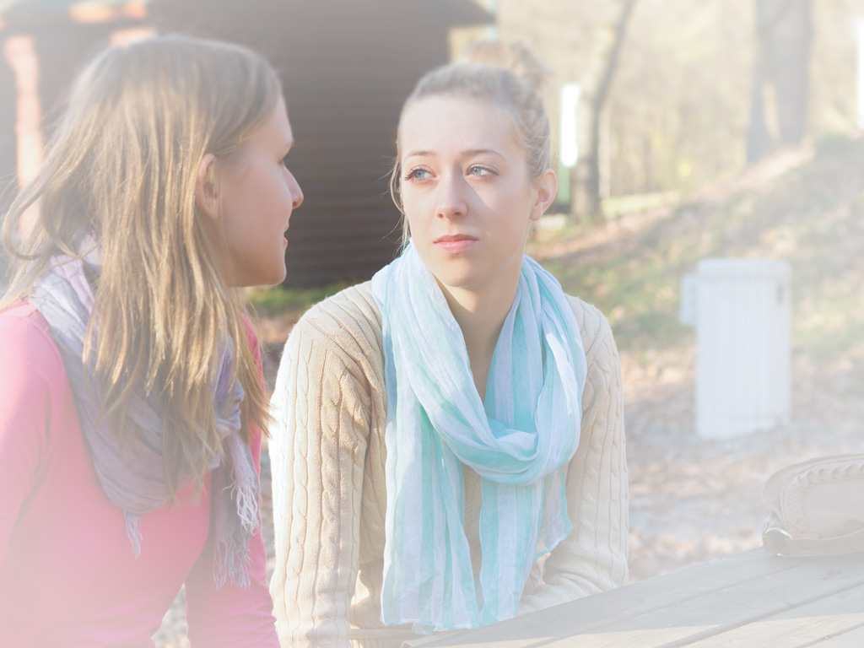
Ağa Düşmemek İçin… Uygun Kişilerle Beraber Olabilirsiniz
Riskli yer ya da ortamlarda bulunmak zorunda kaldığınızda olumlu alışkanlıklara sahip arkadaşlarınızla birlikte olarak ortamın riskinden korunabilirsiniz.

Slide 23
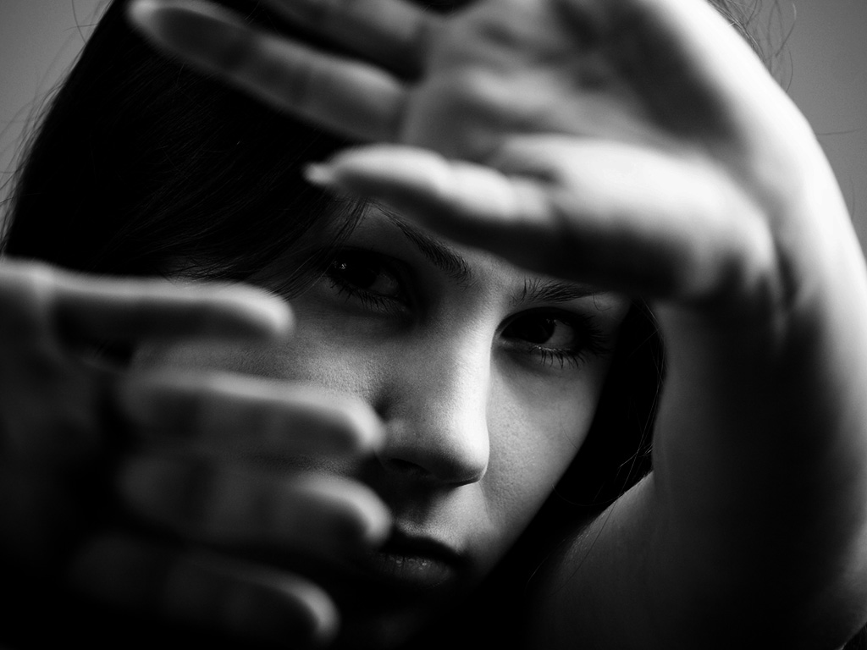
Ağa Düşmemek İçin… Soğuk Davranabilirsiniz
Size yapılan madde kullanma teklifinde bulunan kişiyi görmezden gelerek, ondan yüz çevirerek, onunla iletişime geçmeyerek ve onun yanından uzaklaşarak tavrınızı net olarak gösterebilirsiniz.

Slide 24
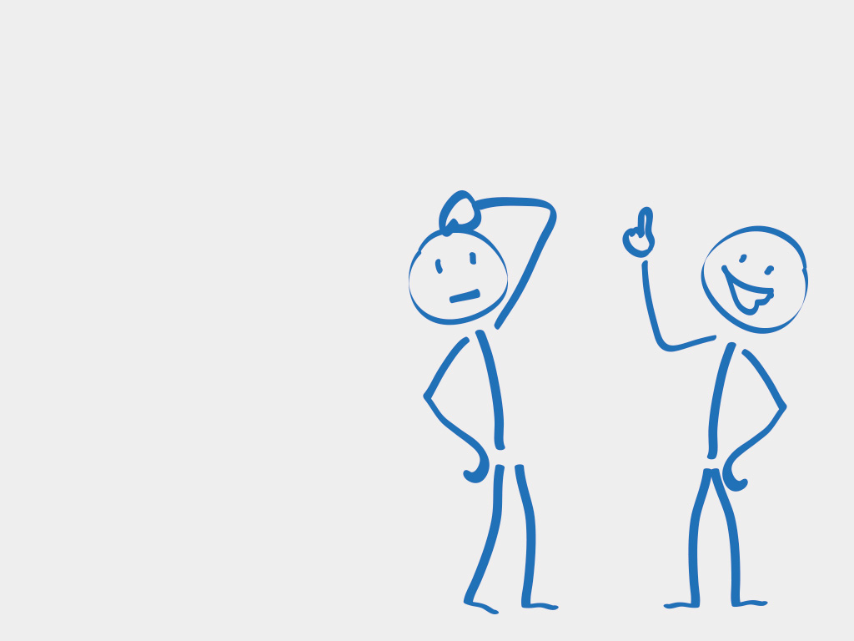
Ağa Düşmemek İçin… Mantıklı Sebeplerinizi Paylaşabilirsiniz
Bağımlılık yapıcı maddelerle ilgili herhangi bir teklifi kendi kararınızın doğruluğunu ispatlayarak, zararlarını ifade ederek, kötü örnekleri hatırlatarak vb. mantıklı sebeplere dayandırarak reddedebilirsiniz.

Slide 25
Ağa Düşmemek İçin… Konuyu Değiştirebilirsiniz
Herhangi bir madde kullanma teklifiyle karşı karşıya kaldığınızda “Hayır!” dedikten sonra karşınızdaki kişinin ısrar etmemesini sağlamak üzere konuyu değiştirip farklı bir şeyden bahsetmeye başlayabilirsiniz.

Slide 26
Ağa Düşmemek İçin… Mizahı Kullanabilirsiniz
Herhangi bir teklif durumunda karşınızdaki kişinin yaklaşımını dikkate almadığınızı ve değerli bulmadığınızı göstermek üzere mizahı kullanabilirsiniz.
Teklifte bulunan kişiye örneğin “Hayır. Ben bütün beyin hücrelerimin yerli yerinde kalmasını istiyorum.” şeklinde bir ifadeyle cevap verebilirsiniz.

Slide 27
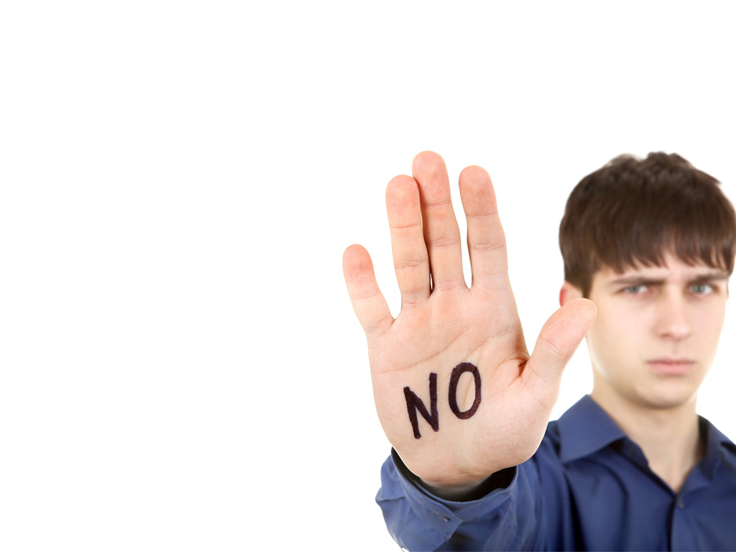
Ağa Düşmemek İçin… Israrlara Aldırmayıp Sürekli “Hayır!” Diyebilirsiniz
Herhangi bir teklifle ısrarlı bir şekilde karşı karşıya kaldığınızda tavrınızın net olduğunu karşınızdaki kişiye göstermek adına ek açıklamalara ihtiyaç duymadan tek kelimeyle sürekli “Hayır!” diyebilirsiniz.

Slide 28
“Hayır!” Diyebiliyor musunuz?
Siz ne zaman ve nasıl “Hayır!” demeniz gerektiğini düşünüyorsunuz? Örnek cümlelerimizi inceleyiniz ve kendi “Hayır!” cümlelerinizi oluşturunuz.
Hayır, teşekkür ederim.
Hayır, kesinlikle bana göre değil.
Hayır dostum, sağ ol. Ben böyle çok iyiyim.
Eğer çocuklarım olsa ve onun bir madde kullandığını öğrensem gerçekten çok üzülürdüm. Annemle babamın da farklı duygular içinde olmayacağını biliyorum. Onun için HAYIR!
İnsanda yapacağı etkiyi sevmiyorum ve onaylamıyorum.
Hayır, ben sağlıklı kalmak için çabalamayı tercih ederim.
Hayır, ben bir sporcuyum, böyle şeyler kesinlikle yapamam.
Hayır, teşekkürler, ben eve gitmeliyim.
Hayır, ben okula gidiyorum, spor yapıyorum, olabildiğince güzel yaşıyorum. Tüm bunları riske atmak istemem.
Hayır, yapamam. Bu işin hiç de mantıklı olmayan bir kolaya kaçma yolu ve ben asla işin kolayına kaçmam.

Slide 29
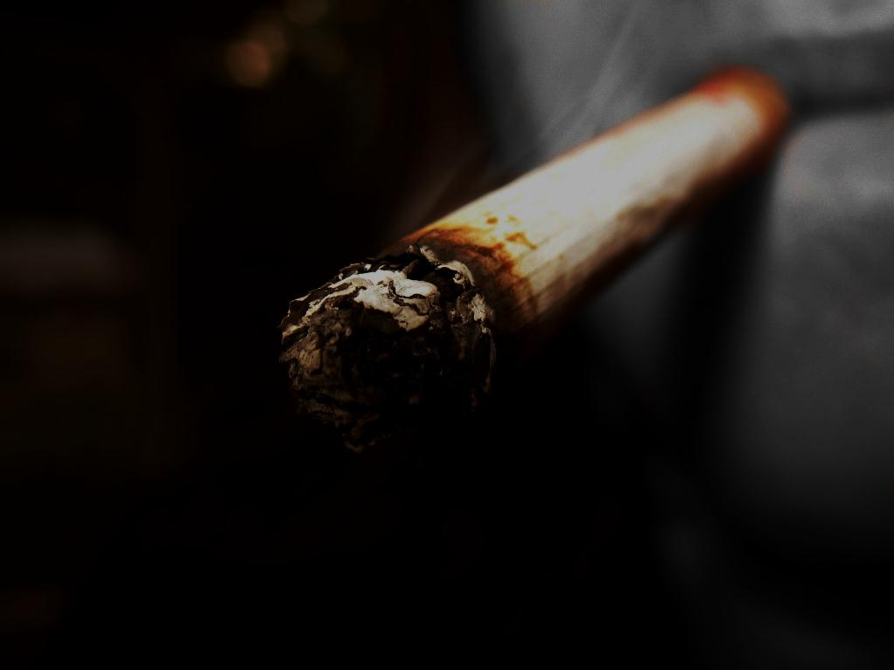
NİKOTİN
Sigara ya da puro olarak alınır.
Bağımlılığı çok güçlüdür ve bırakmak çok zordur.
Yağ dokusunda biriktiğinden sigara bırakıldıktan sonra da vücuttan atılması çok uzun sürer.
Ağız kokusu yapar, dişleri sarartır.
Kalp damarlarında tıkanıklık, bronşların daralması sonucu akciğer rahatsızlıkları, beyin damarlarında tıkanma ve buna bağlı felç, ayak ve bacak damarlarında tıkanma görülür.
Madde bağımlılığının en yaygın etkenidir
Bağımlılık yapan maddeler arasında en fazla ölüme neden olandır.

Slide 30
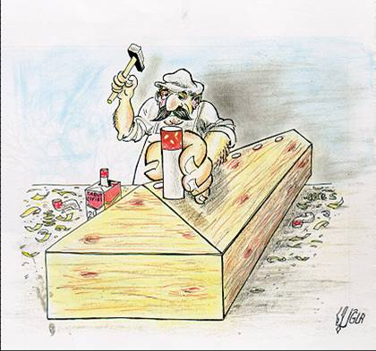
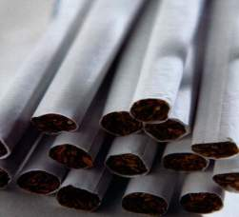
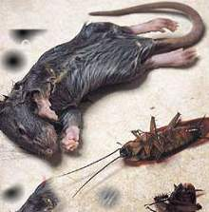
SİGARA
Zehirli bir bitki olan tütünün ince bir kağıt içine sıkıştırılarak sarılmış halidir.
KAĞIT-TÜTÜN
ZEHİR
ÖLÜM
Notes:
TÜTÜN ZEHİRLİ BİR BİTKİDİR VE İSTER ELDE İSTER FABRİKADA İŞLENSİN BU ZARARLI ÖZELLİKLERİNDEN KURTULAMAMAKTADIR!
30

Slide 32
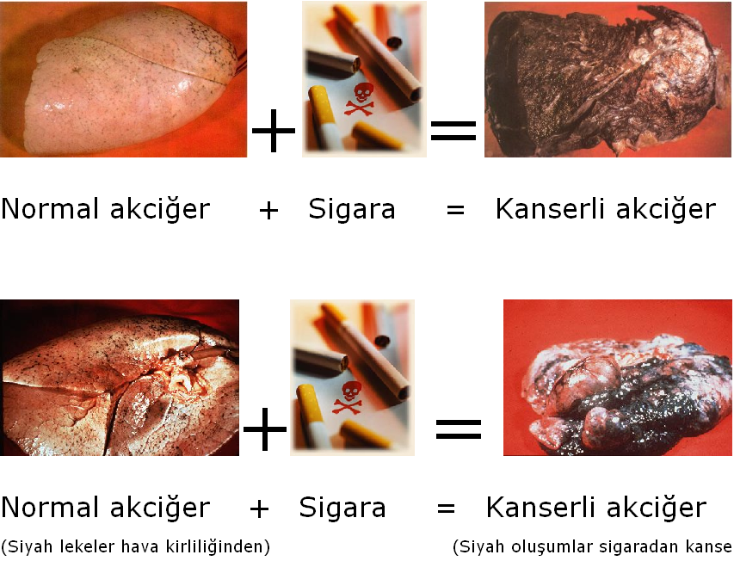
Notes:
Dünyada en çok rastlanan ve en fazla ölüme yol açan kanser, akciğer kanseridir.
32

Slide 33
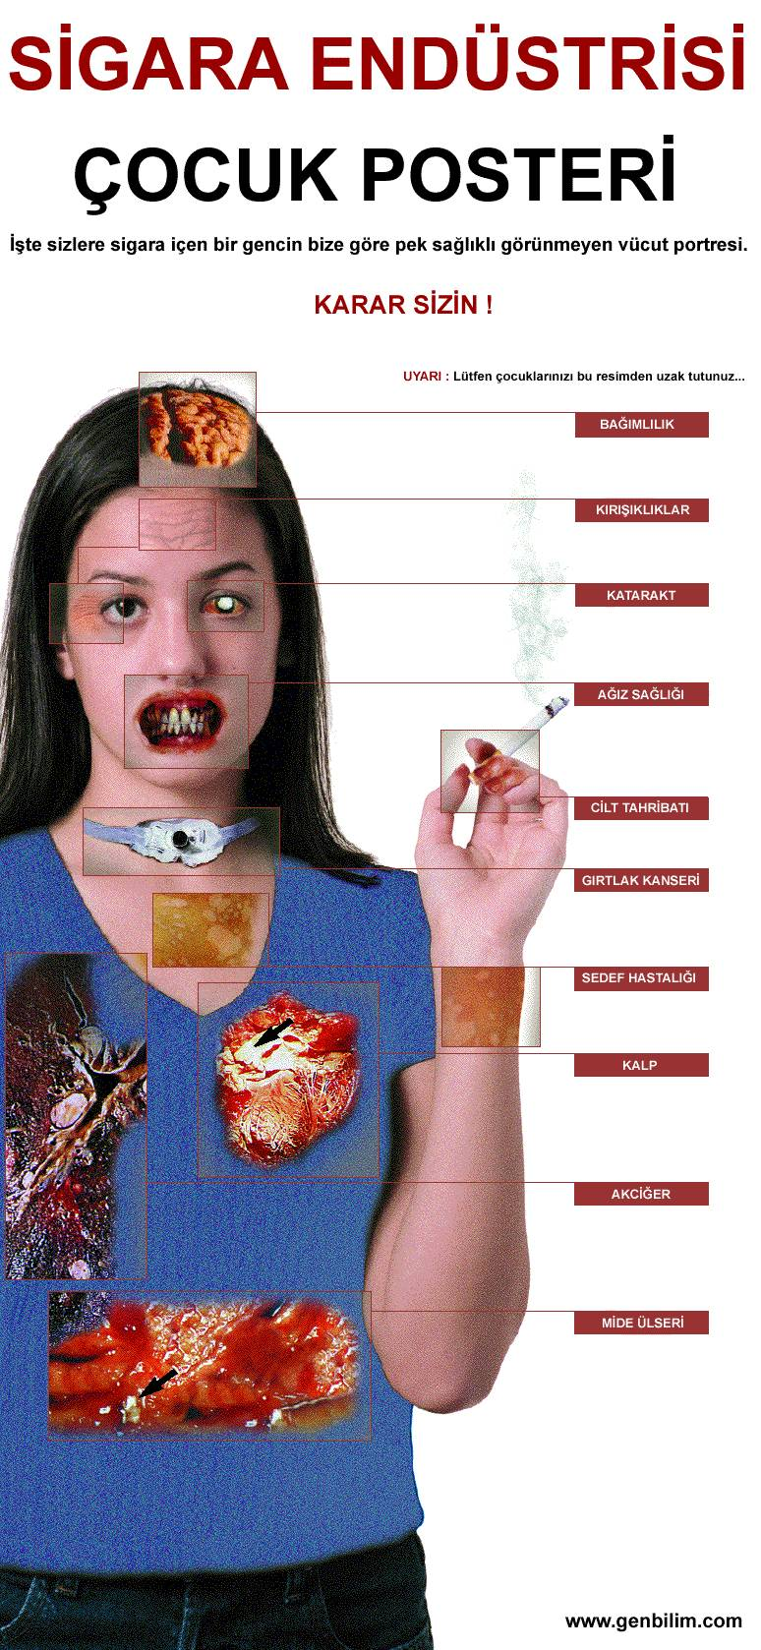
SİGARA
Tütün çok kısa süre dikkati arttırabilmektedir.
İçeriğinde yer alan yabancı ve yüksek düzeyde toksik maddeler sayesinde ağız, dil, gırtlak, yemek borusu, mide, ince ve bağırsak, pankreas, böbrek, idrar yolları, akciğer, karaciğer, cilt, prostat, yumurtalık, rahim ağzı kanserlerinin sıklığını artırır.
Sigara içenlerde;
Akciğer kanseri olma riski 22 kat,
Gırtlak kanseri olma riski 50 kat,
Felç olma riski 15 kat,
Kalp hastası olma riski 10 kat daha fazladır.
Gebelikte sigara kullanımı;
Erken doğuma
Bebek ölümüne
Düşük doğum ağırlığına
neden olmaktadır.
Notes:
Bağımlılığı çok güçlüdür. Bırakmak çok zordur.
Yağ dokusunda biriktiğinden sigara bırakıldıktan sonra da vücuttan atılması çok uzun sürer.
Dünyada her 10 saniyede bir insan tütün kullanımı sonucu ölmektedir.

Slide 34
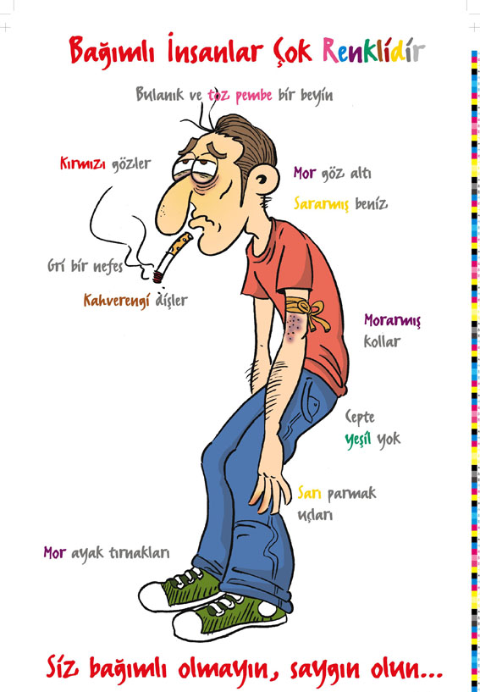
SİGARANIN SAĞLIĞA ETKİLERİ
Ses telleri,cilt ve cilt rengi bozulur.
Tat alma duyusu ve dişler bozulur.
Gözlerde katarakta ve körlüğe neden olabilir.
Omurgada bozuklukları ve kemik erimesi artar.
Mide ve yemek borusunda kanama, ülser ortaya çıkar.
Şeker hastalığına neden olur.
Sigara vücudun bağışıklık sistemini baskılar
Notes:
Ses tellerini ve sesin ahengini bozar.Cilt, rengini ve canlılığını kaybeder. Vaktinden önce buruşur ve pörsür.
Tükrük salgısını azaltır,Dişleri sarartır, vaktinden önce bozar ve çirkinleştirir.
Gözler parlaklığını kaybeder.Gözün beyaz tabakası sarı ve kirli bir renk alır.
Yemek borusunun alt ucunun basıncını azalttığı için reflü hastalığına yol açar
İnfeksiyonlara zemin hazırlar, İnfeksiyon hastalıklarının tedavisini zorlaştırır
Ayrıca, Sigara toplumsal açıdan da problem kaynağıdır. İçen kişinin elleri, nefesi ve elbisesi üzerine sinen kokuda etrafındakiler için tiksinti vericidir.
34

Slide 35
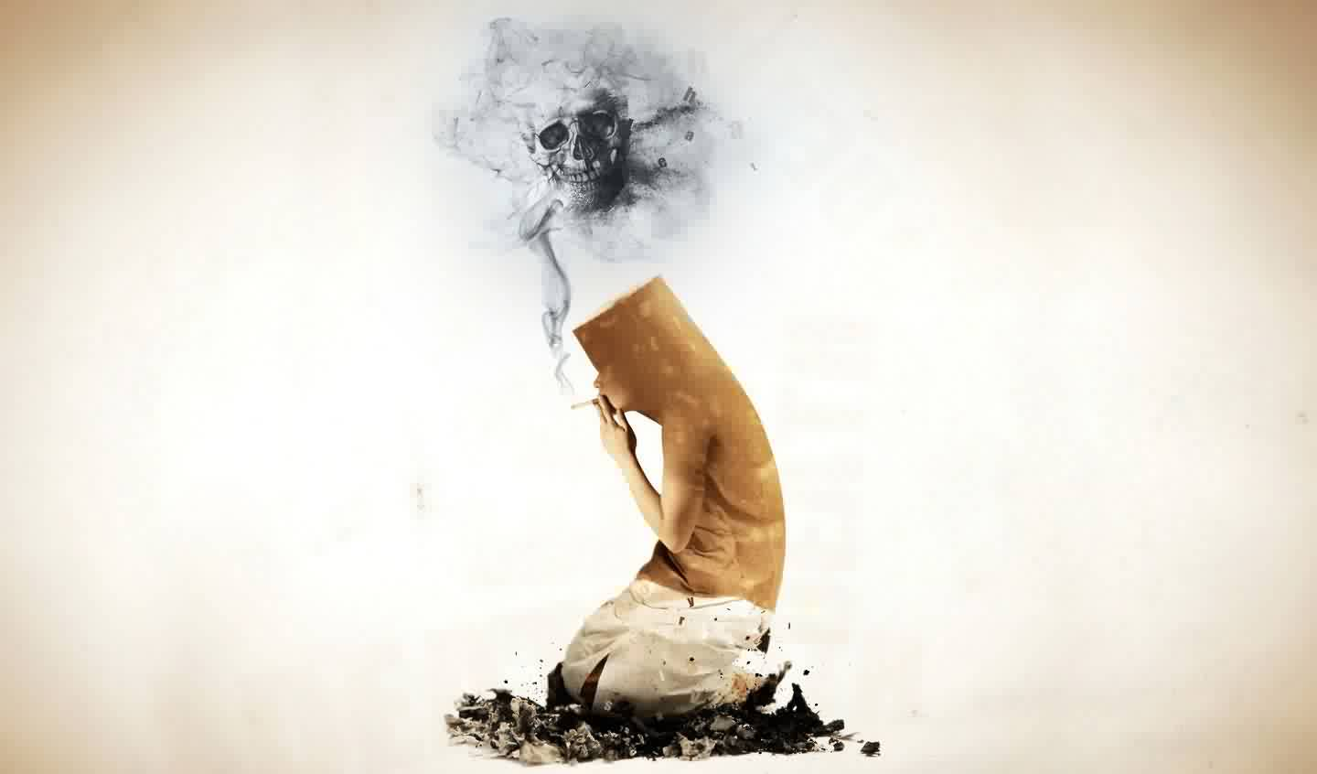
MADDE KULLANIMI VE BAĞIMLILIK SÜRECİ
Ergenlik dönemi, gençlerin riskli davranışları denemeye ve bunların olumsuz sonuçlarına maruz kalmaya çok daha fazla açık oldukları bir dönemdir.
Sigara içmeyi büyümenin göstergesi olarak gören ergenin kendisini kanıtlamak için ilk yapacağı davranış sigara içmek olacaktır.
Yasaklar ergenler için hep çekici olmuştur.
Yapılan çalışmalarda, ergenlerde alkol ve madde kullanımının ergenlik döneminden itibaren genellikle düzenli bir seyir izlediği değerlendirilmektedir.
Bu bulgulara göre ergenler önce alkol ve sigara gibi yasal maddeleri denemekte, alkolde bira ve şarabı, rakı ve viski gibi daha sert içkiler izlemekte, alkol kullanımını ise esrar ve daha sonra diğer yasadışı maddelerin kullanımı izlemektedir.

Slide 36
SİGARAYI BIRAKMAK İÇİN ÖNERİLER
Kesin karar vererek herhangi bir gün
seçilerek bırakılır.
Sigara içen arkadaş ve çevreden uzaklaşın.
Sigara içme isteği uyandıran yiyecek
ve içeceklerden uzak durun.
Yanınızda sigarayı hatırlatacak eşya taşımayın.
Sizi strese sokacak konu
ve tartışmalardan uzak durun.
Notes:
15 gün boyunca çay ve kahveden uzak durun.
Fizyolojik bağımlılık 15 gün, psikolojik bağımlılık 6 aydır.
36

Slide 37
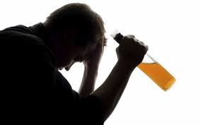
ALKOL
Bireyin beden ve ruh sağlığını, aile içi ilişkilerini, sosyal durumunu ve iş uyumunu bozacak derecede sık ve fazla alkol alması, aynı etkiyi elde edebilmek için gittikçe artan miktarlarda alkol alması ve alkol alma isteğini durduramamasıdır.

Slide 38
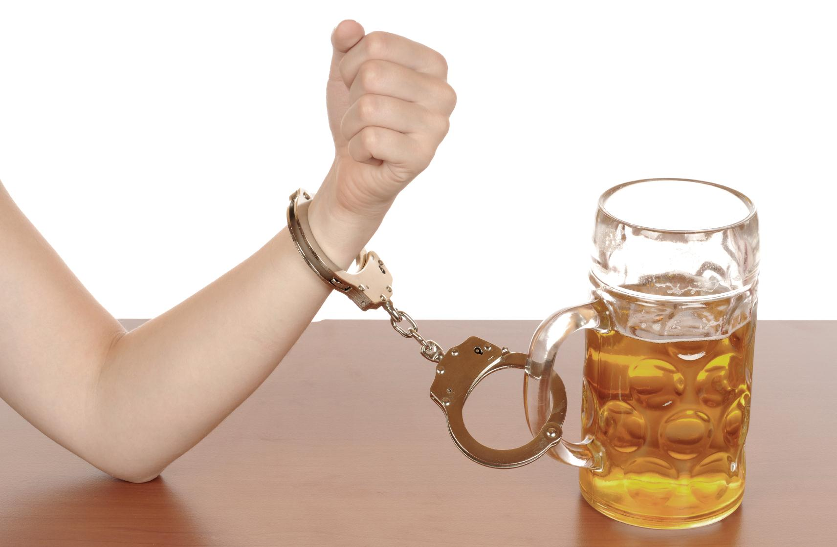
ALKOL
Bedende ve kişilikte yıkıma yol açan güçlü bir zehirdir, hızla kana karışır.
Dikkat ve konsantrasyon sorunları, algı ve muhakemede bozulma, reflekslerin zayıflaması gibi işlevsel bozukluklara;
Bunaltı, uyku ve yeme bozuklukları, bunama, depresyon, psikotik bozukluklar gibi psikiyatrik tablolara,
Kanser, zatürree, tüberküloz, cinsel bozukluklar gibi fizyolojik rahatsızlıklara neden olur.

Slide 39
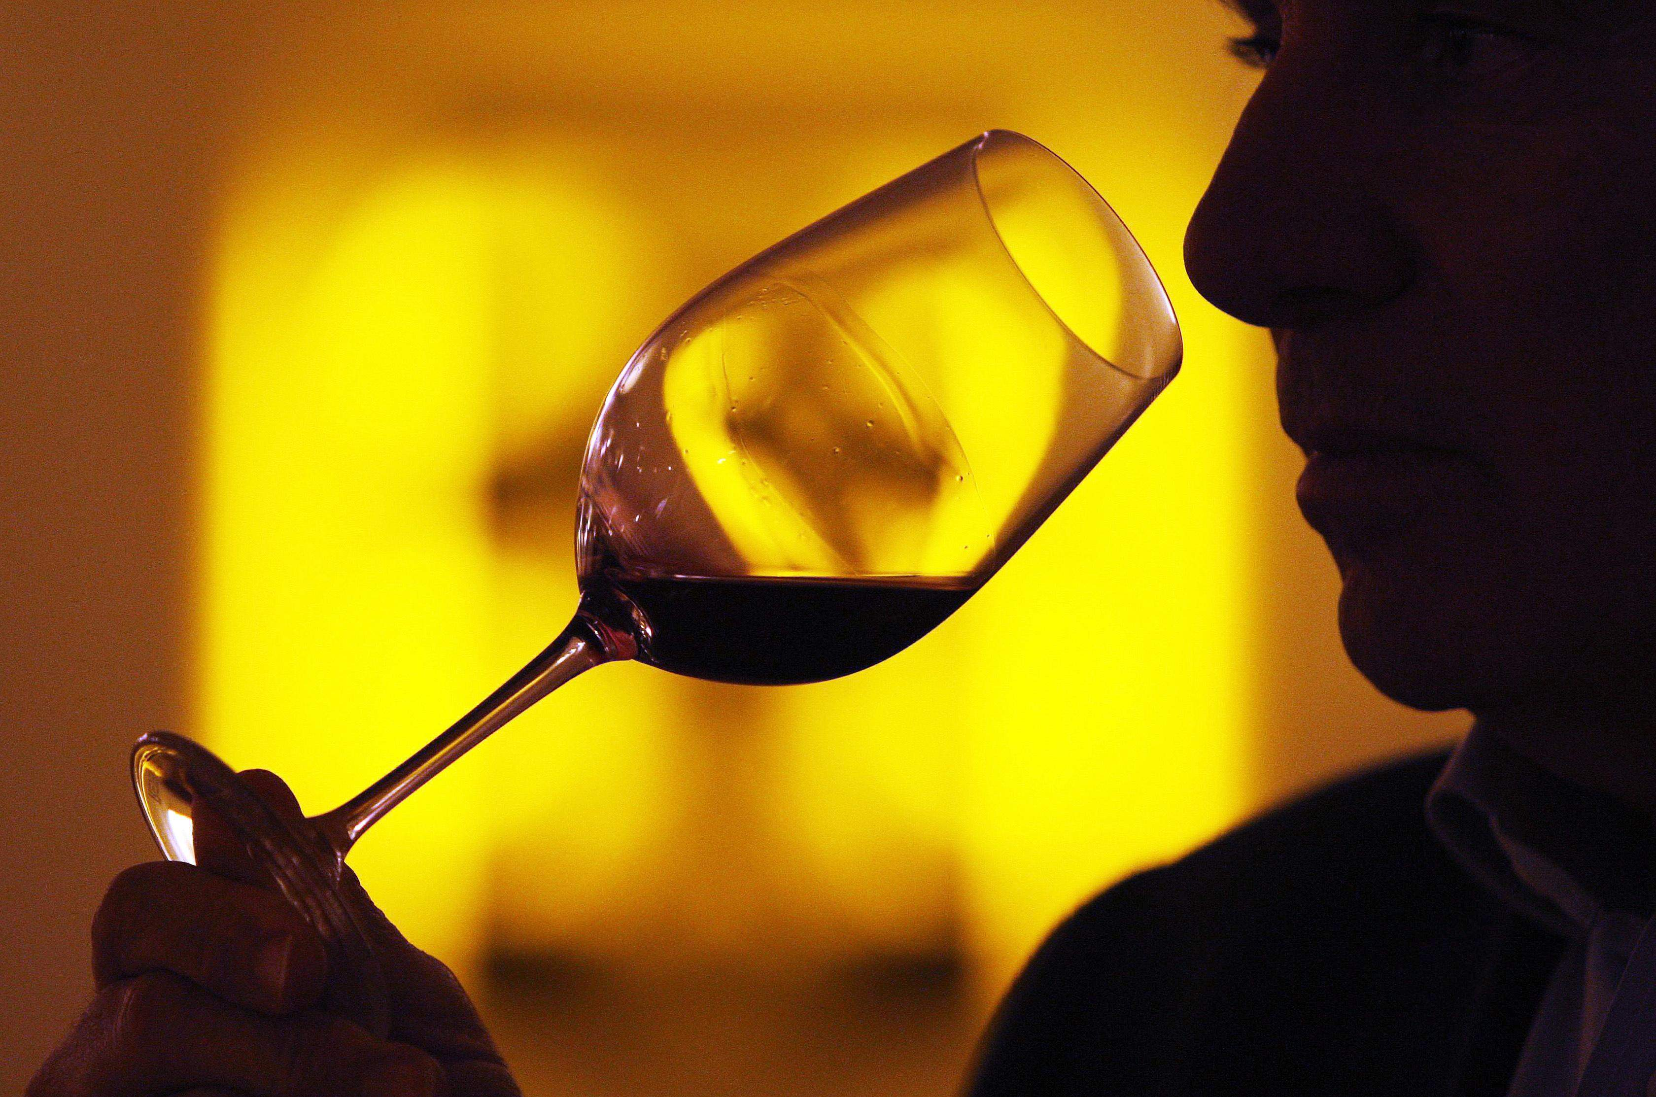
ALKOL
Genetik yatkınlığı olanlar için (ailede alkol alanların varlığı) ilk alkol alış bile hızla bağımlığa götürebilir.
Yaşam stresleriyle ya da sorunlarla karşılaştığında rahatlamak için alkole başvuran kişi, sonrasında bunu alışkanlık haline getirir ve hızla bağımlılık gelişir.
Alkol almaksızın çalışamıyor veya ilişkilerini sürdüremiyorsa, mutlu ya da keyifli olamıyorsa bağımlılık aşamasına gelinmiş demektir.
Bağımlılık aşamasında alkolden de keyif alınmaz, sadece içmek için içilir.
Sabahları alkol almak alkolizm için tek kriter değildir, kişi alkolsüz bir şey yapamaz hale gelmişse bağımlıdır.

Slide 40
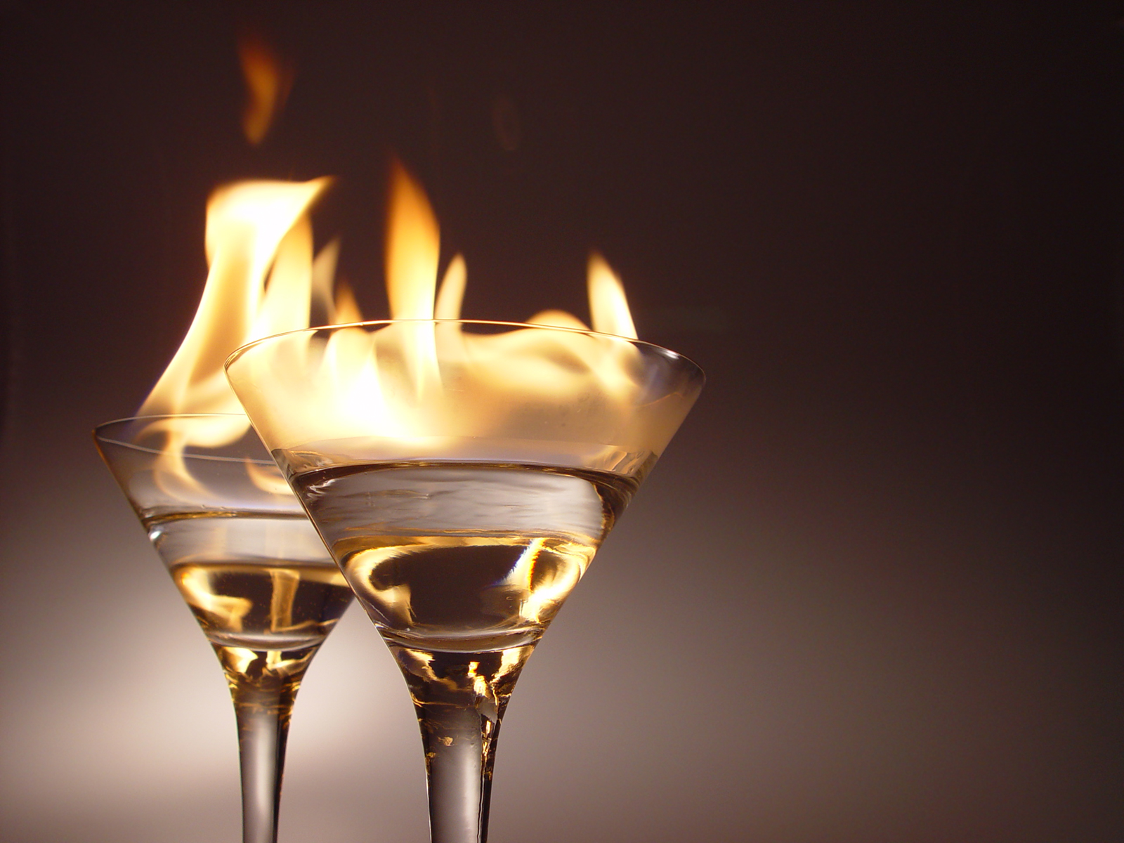
ALKOL SORUNLARINDA BELİRTİLER
BEDENSEL BELİRTİLER
Akşamdan kalma
Yorgunluk, halsizlik
Kilo alma
İktidarsızlık
Bulantı – Kusma
Gastrit
Karaciğer hastalıkları
Beyin hasarı
Yaralanmalar
SORUNLAR
Uyku sorunları
Depresyon
Anksiyete/stres
Dikkat toplamada güçlük
Ev içinde tartışmalar ve güçlükler
Evde ve işte çalışma güçlükleri
Arkadaşlardan ve toplumdan çekilme
Yasal sorunlar

Slide 42
Kullanmak Suçtur….
İmal, ithal ve ihraç etmek 20 – 30 yıl + 20bin güne kadar adli para cezası.
Satan, satışa arz eden, başkalarına veren, sevk eden, nakleden, depolayan, satın alan, kabul eden, bulunduran kişi, >10 yıl + 20bin güne kadar adli para cezası.
Verilen çocuk ise, >15 yıl + 20bin güne kadar adli para cezası.
Kullanmak tek başına 2 – 5 yıl arasında bir suçtur.

